Slide 1
<< - mssctf2021 - >>
R e v e r s e
Reverse方向
出题思路与解题思路
分享

Slide 2
<< - mssctf2021 - >>
R e v e r s e
GIFT
本题主要考点：ida基本使用（其实不用ida也能做）

Slide 3
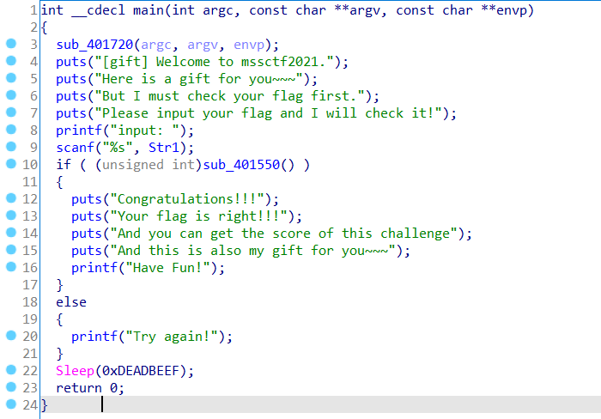
<< - mssctf2021 - >>
R e v e r s e
拖进ida
可以看到获取输入到Str1
然后第10行有一个check
双击进入函数sub_401550

Slide 4
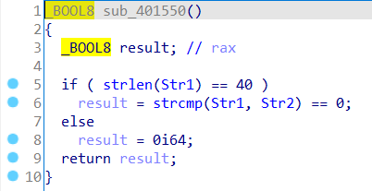
<< - mssctf2021 - >>
R e v e r s e
可以看到把Str1与Str2进行比较，双击Str2就可以看到flag

Slide 5
<< - mssctf2021 - >>
R e v e r s e
Asterion
本题主要考点： 典型逆向迷宫题

Slide 6
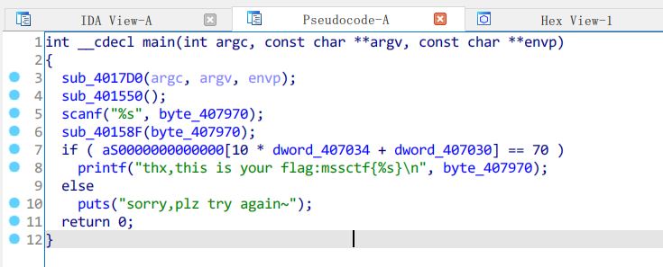
<< - mssctf2021 - >>
R e v e r s e
本题是一道非常经典的迷宫题，识别文件类型之后，直接拖入IDA64进行分析即可，首先我们进入main函数
通过对main函数的分析，我们可知byte_407970即为我们的输入，通过对 aS0000000000000[10 * dword_407034 + dword_407030] 的分析，我们可知这是一个10列的迷宫map，接下来跟进sub_40158F进行分析，得到题目的逻辑

Slide 7
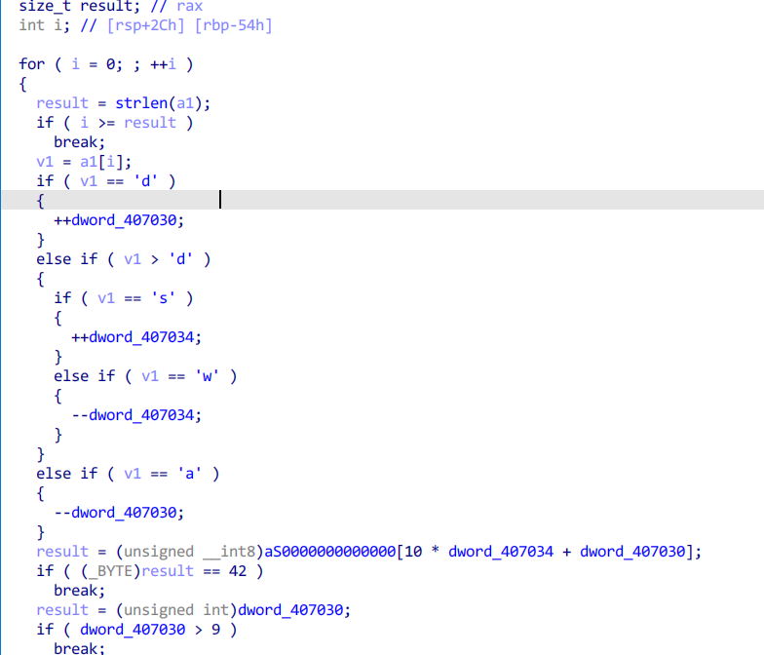
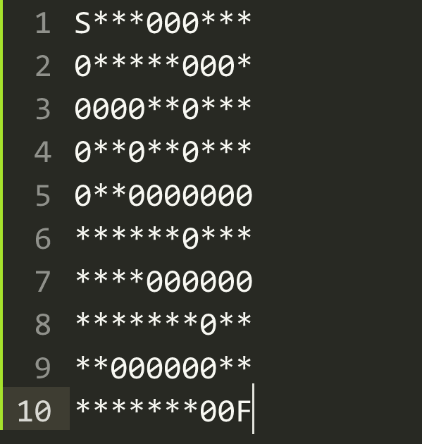
<< - mssctf2021 - >>
R e v e r s e
提取出迷宫的map，手动或者写脚本得出迷宫路线，路线即为flag
迷宫通过awsd来控制上下左右移动

Slide 8
<< - mssctf2021 - >>
R e v e r s e
phantom
本题主要考点：elf文件逆向和smc技术的识别与处理

Slide 9
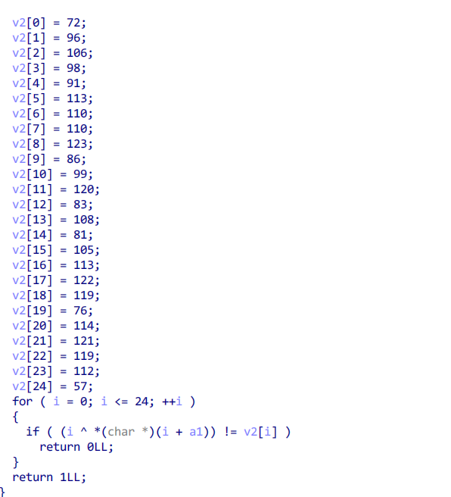
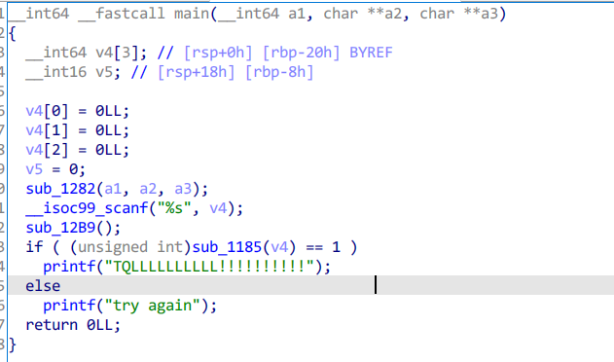
<< - mssctf2021 - >>
R e v e r s e
查明文件类型后拖入IDA64进行分析，首先进入main函数
sub_1185函数 ↓
首先看到的是简单的验证程序，但简单的跟进sub_1185函数进行分析便会得到错误的fake_flag

Slide 10

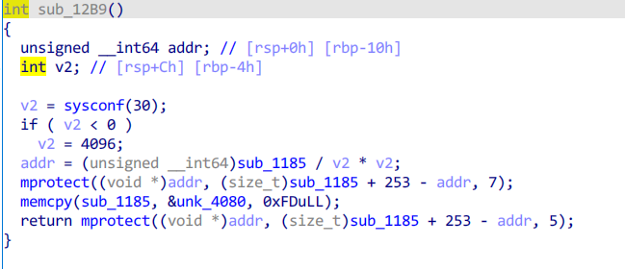
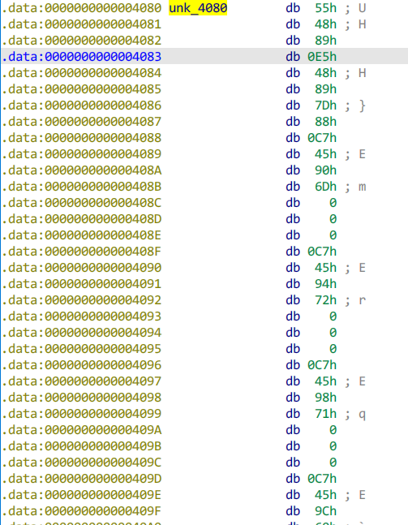
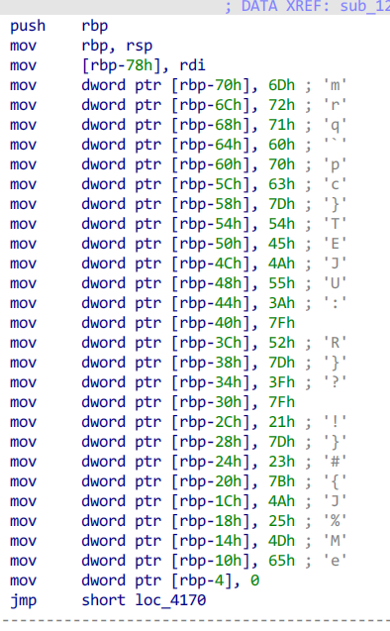
<< - mssctf2021 - >>
R e v e r s e
我们这里跟进sub_12B9函数进行分析
对上面几行代码进行分析，可知sub_1185函数中的内容被unk_4080进行替换，我们跟进unk_4080（左），并按c强制转化为代码(右)。
可以看到，这里用mprotect函数使sub_1185函数变得可已改动，并在下面对该函数进行了重写

Slide 11
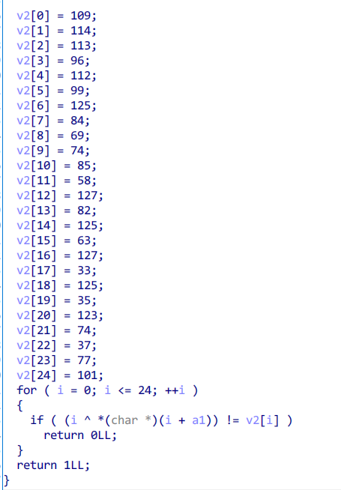
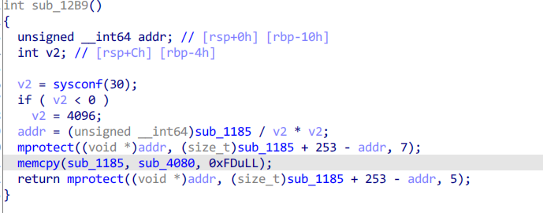
<< - mssctf2021 - >>
R e v e r s e
之后我们可以回到sub_12B9中，可以发现IDA自动将其识别为了函数
我们跟进sub_4080中，可知这是真正的验证程序

Slide 12
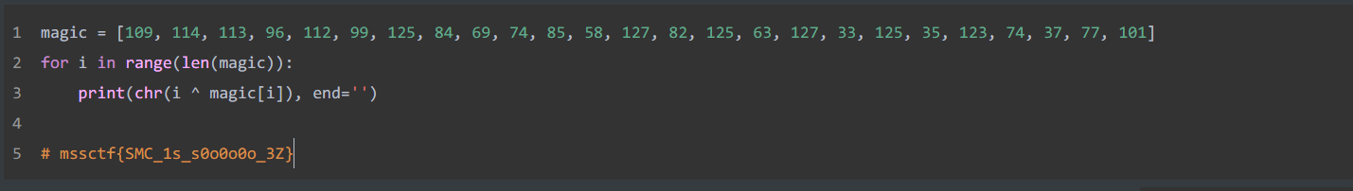
<< - mssctf2021 - >>
R e v e r s e
分析逻辑可知为简单异或，编写脚本即可

Slide 13
<< - mssctf2021 - >>
R e v e r s e
buy_a_hammar
本题主要考点：python基本编程

Slide 14
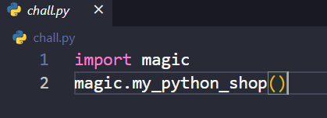
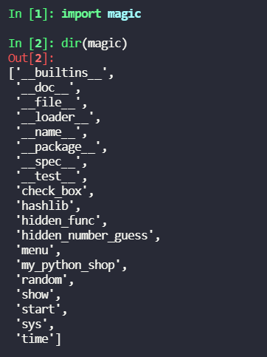
<< - mssctf2021 - >>
R e v e r s e
题目是pyd文件，几乎无法逆向，先看chall.py
导入了包magic，然后调用了magic中的一个函数。结合题目描述中的“I have hidden something”，可以考虑用dir来查看magic包中的全部函数
可以发现hidden_func和hidden_number_guess
先调用hidden_func

Slide 15
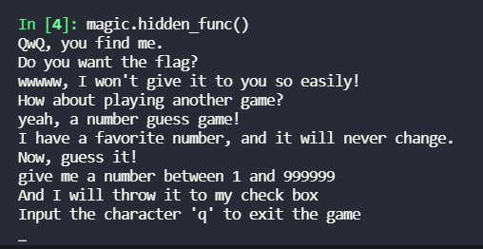
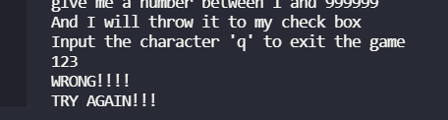
<< - mssctf2021 - >>
R e v e r s e
可以看到是猜数字，随便输入一个数字可以看到输出了一个字符串，可以考虑爆破这个六位数字，但是目前来说不是非常容易写代码来爆破，于是尝试调用一下其他函数
联想And I will throw it to my check box这句话，可以优先查看magic.check_box()这个函数

Slide 16
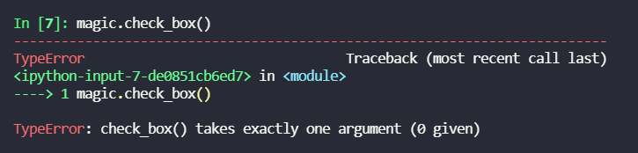

<< - mssctf2021 - >>
R e v e r s e
需要传进去一个参数
这里可以看到check_box函数的返回值是一个字符串，并且很大概率hidden_func里面猜数字一步调用的就是这个函数，于是尝试写脚本爆破

Slide 17
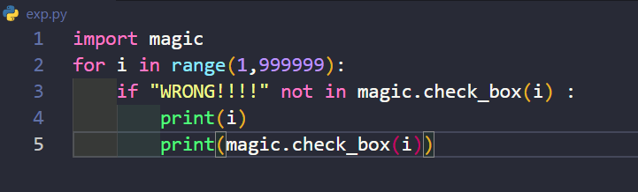
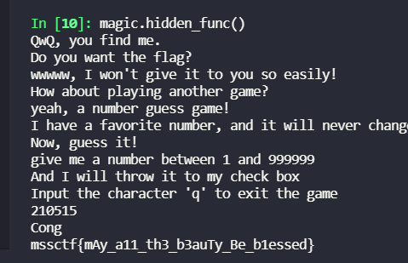
<< - mssctf2021 - >>
R e v e r s e
爆破出来这个六位数字输入到程序中，可以得到flag

